Slide 1
Chapitre 6 :
Probabilités
Seconde 11
Mme FELT

Slide 2
I – Vocabulaire des événements
1. Définitions
Une expérience aléatoire est une expérience renouvelable dont les résultats possibles sont connus sans qu’on puisse déterminer lequel sera réalisé.
L’univers d’une expérience aléatoire est l’ensemble des issues (ou éventualités) possibles. On le note Ω.
Un événement est un sous-ensemble de l’univers. Il peut toujours se décrire à l’aide d’issues.
Un événement élémentaire n’est formé que d’une seule issue.

Slide 3
I – Vocabulaire des événements
Exemples :
Quels sont les univers des expériences aléatoires suivantes ?
E₁ : Lancer un dé à 6 faces
E₂ : Lancer une pièce de monnaie
E₃ : Lancer 2 dés à 6 faces
E₁ : Ω = {1;2;3;4;5;6}
E₂ : Ω = {P;F}
E₃ : Ω = {(1,1);(1,2);(1,3);…;(6,4);(6,5);(6;6)}

Slide 4
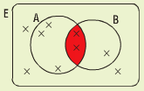
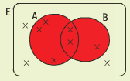
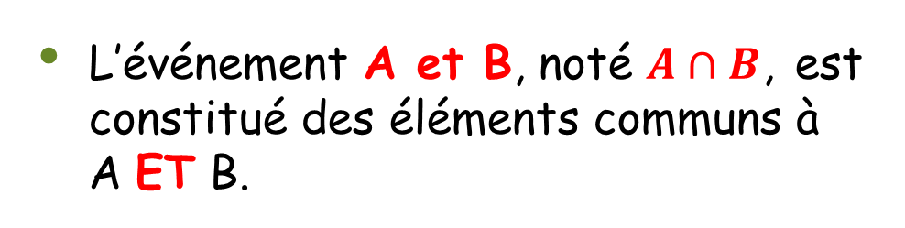

I – Vocabulaire des événements
2. Réunion et intersection
Soient deux événements A et B.
L’événement A et B, noté $A∩B$, est constitué des éléments communs à A ET B.
L’événement A ou B, noté $A∪B$, est constitué des éléments appartenant à A OU B.

Slide 5

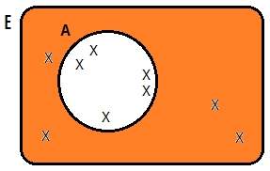
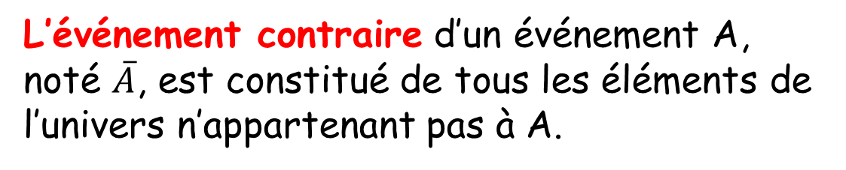
I – Vocabulaire des événements
3. Evénements incompatibles
Deux événements sont incompatibles quand leur intersection est vide.
4. Evénements contraires
L’événement contraire d’un événement A, noté $\overline{A}$, est constitué de tous les éléments de l’univers n’appartenant pas à A.

Slide 6

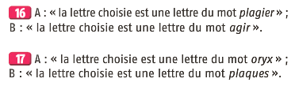
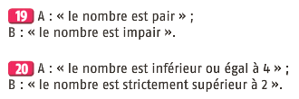
Exercices p 301

Slide 7
II – Probabilité d’un événement
1. Loi de probabilité
Une loi de probabilité sur un univers associe à chaque issue qui le réalise un nombre compris entre 0 et 1 appelé probabilité.
Issues | k₁ | k₂ | k₃ | … | k_{n} | Total
p | p₁ | p₂ | p₃ | … | p_{n} | 1

Slide 8
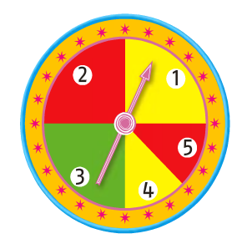
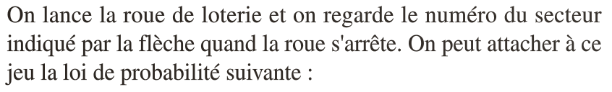
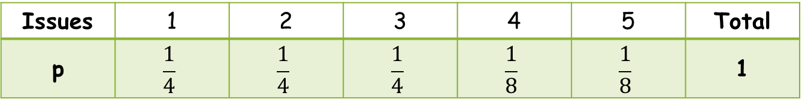
II – Probabilité d’un événement
Exemple :
Issues | 1 | 2 | 3 | 4 | 5 | Total
p | $$\frac{1}{4}$$ | $$\frac{1}{4}$$ | $$\frac{1}{4}$$ | $$\frac{1}{8}$$ | $$\frac{1}{8}$$ | 1

Slide 9
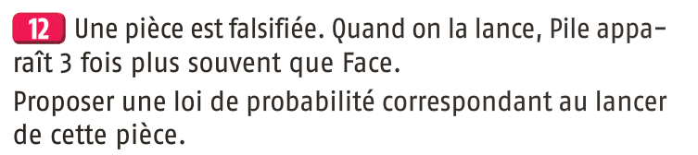
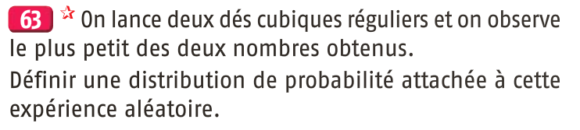
Exercices 12 p 300 et 63 p 304

Slide 10
II – Probabilité d’un événement
2. Calcul de probabilités
Propriétés :
Dans une expérience aléatoire :
La probabilité p(A) d’un événement A vérifie $0≤p\left(A\right)≤1$.
La somme des probabilités des événements élémentaires vaut 1.
La probabilité d’un événement est la somme des probabilités des événements élémentaires qui le constituent.
La probabilité de l’événement certain vaut 1 : $p\left(Ω\right)=1$.
La probabilité de l’événement impossible vaut 0 : $p\left(∅\right)=0$.

Slide 11
II – Probabilité d’un événement
Définition :
Lorsque, dans une expérience aléatoire, toutes les issues ont la même probabilité de se réaliser, on dit que l’expérience est équiprobable.
Propriétés :
Lors d’une expérience aléatoire ayant n issues équiprobables :
La probabilité de chaque événement élémentaire est $\frac{1}{n}$.
La probabilité d’un événement A est $p\left(A\right)=\frac{Card(A)}{n}$.

Slide 12
II – Probabilité d’un événement
Exemple :
Dans le jeu précédent :
Décrire l’événement I : « obtenir un numéro impair ».
Calculer sa probabilité.

Slide 13


II – Probabilité d’un événement
3. Probabilité d’un événement contraire
La probabilité de l’événement contraire d’un événement A est :
$$p\left(\overline{A}\right)=1−p(A)$$
4. Probabilité d’une réunion
Si A et B sont deux événements d’une expérience aléatoire, alors :
$$p\left(A∪B\right)=p\left(A\right)+p\left(B\right)−p(A∩B)$$
Si A et B sont deux événements incompatibles, alors :
$$p\left(A∪B\right)=p\left(A\right)+p\left(B\right)$$

Slide 14
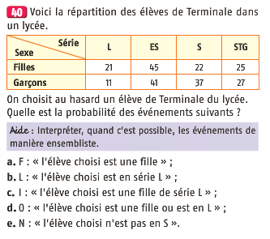
Exercice 40 p 302

Slide 15
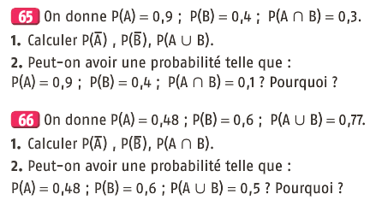
Exercices 65 et 66 p 304

Slide 16

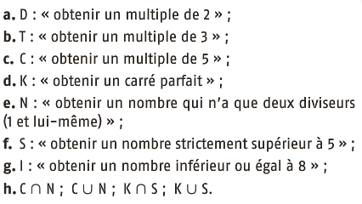
Exercice 71 p 304

Slide 17
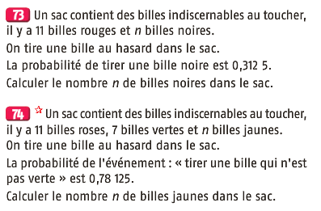
Exercices 73 et 74 p 304

Slide 18
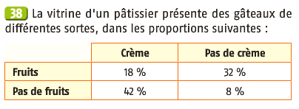
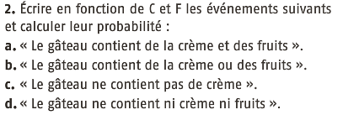
Exercice 38 p 302
1. Représenter la situation à l’aide d’un diagramme de Venn.

Slide 19

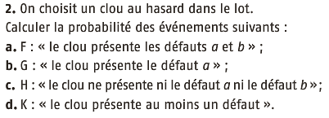
Exercice 79 p 304
1. Représenter la situation à l’aide d’un diagramme de Venn.

Slide 20
II – Probabilité d’un événement
5. Cas de plusieurs épreuves
On peut utiliser un arbre pondéré.
Propriétés :
La probabilité d’un événement est le produit des probabilités sur le chemin conduisant à cet événement.
Au départ d’un nœud, les branches portent des probabilités dont la somme est égale à 1.

Slide 21
II – Probabilité d’un événement
P
Exemple :
L
I
O
C
P
U
On tire dans l’ordre une bille du sac vert, puis une bille du sac bleu et enfin une bille du sac rouge. On obtient alors un mot à 3 lettres.
1. Construire un arbre pondéré représentant cette situation.
2. Quelle est la probabilité d’obtenir le mot CIO ?

Slide 22
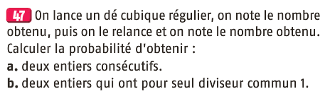
Exercice 47 p 303

Slide 23
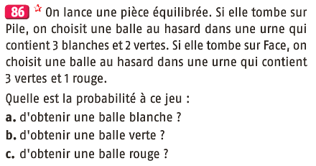
Exercice 86 p 306

